Slide 1
Representació de la informació i estructuració de les dades

Slide 2
Que veurem avui
Introducció a la representació de dades
Sistemes de numeració
Canvis de base
Empacatament de la informació
Conclusions i preguntes

Slide 3
Introducció a la representació de les dades
Definició de Representació de Dades:
Les representacions de dades són els mètodes i sistemes que utilitzem per codificar i estructurar la informació perquè pugui ser emmagatzemada, processada i transmesa per dispositius informàtics.
Importància en Informàtica:
La base de tot el processament de dades: Tota la informació, des de textos simples fins a vídeos complexos, necessita ser representada en un format que els ordinadors puguin comprendre i manipular.
Eficiència i optimització: Una bona representació de dades pot millorar l'eficiència del processament i l'espai d'emmagatzematge, així com la velocitat de transmissió de dades.
Visió General de les Tècniques:
Sistemes de numeració: Com les dades es representen utilitzant diferents bases numèriques (p.ex., binari per a l'ordinador).
Canvis de base: El procés de convertir dades d'una base numèrica a una altra (p.ex., de binari a decimal).
Empacatament de la informació: Estratègies per comprimir les dades per minimitzar l'espai o per a transmissió més eficient (p.ex., compressió de dades).

Slide 4
Sistema de numeració
Què és un Sistema de Numeració?:
Un sistema de numeració és un conjunt de regles per expressar números, és l'esquema utilitzat per assignar un conjunt representacional a les quantitats numèriques.ç+
Més comuns
Decimal: Basat en 10 dígits (0-9), és el sistema més utilitzat en la vida quotidiana.
Binari: Utilitza només dos dígits (0 i 1), és el llenguatge fonamental dels ordinadors.
Hexadecimal: Comprèn 16 dígits (0-9 i A-F), utilitzat comunament en informàtica per a una representació més compacta de dades binàries.

Slide 5
Sistema de numeració
Importància en Informàtica:
Els sistemes de numeració són essencials per entendre com els ordinadors processen i emmagatzemen dades.
El sistema binari forma la base de gairebé tota la computació moderna, incloent-hi el processament de dades, l'emmagatzematge i la representació de dades en xarxes.
Aplicacions Pràctiques:
Conversió entre diferents bases per a la programació i depuració de software.
Representació de dades de color en gràfics d'ordinador (p.ex., hexadecimals en CSS).
Adreçament de memòria i manipulació de baix nivell en sistemes informàtics.

Slide 6
Canvis de base
Base en un Sistema Numèric:
La 'base' d'un sistema numèric indica el nombre de dígits únics, incloent-hi el zero, que s'utilitzen per representar els nombres. Per exemple, la base del sistema decimal és 10, i la base del sistema binari és 2.
Exemple de decimal a binari i de binari a decimal a la pissarra.

Slide 7
Empacatament de l'información
Representar seqüències extenses de bits, formats per 0s i 1s, pot resultar pesat tant en la seva lectura com en la seva interpretació. Per aquest motiu, s'han desenvolupat certs sistemes que faciliten aquesta representació transformant les cadenes binàries en formats més comprensibles, com és el cas de l'hexadecimal, mitjançant l'aplicació d'un canvi de base. Això simplifica significativament la manipulació i el reconeixement de les dades binàries.
Exemple a la pissarra de binari a hexadecimal

Slide 8
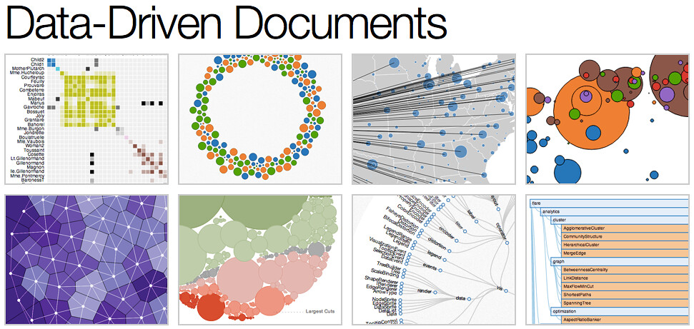
Llibreries de disseny visual per Big data
Dins de la representació de la informació juga un paper molt important la seva visualització gràfica. Un dels processos més importants és l'exploració i visualització de les dades per tal de poder fer el seu anàlisis i realitzar la seva comprensió.
Data-Driven Documents: Data-Driven documents o D3 és una llibreria especialitzada en el dibuix de gràfiques i desenvolupament web. Ofereix múltiples gràfiques amb animacions i dinamisme.

Slide 9
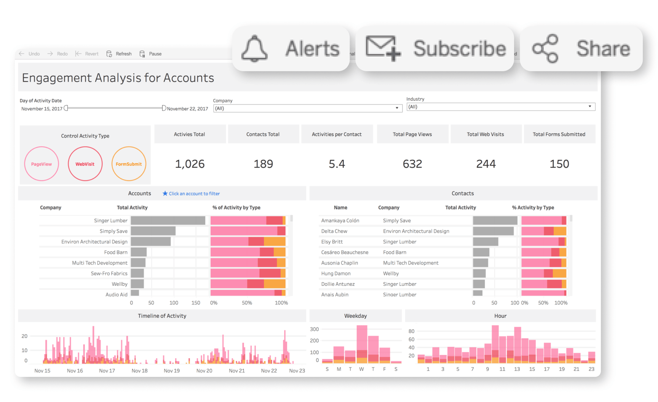
Llibreries de disseny visual per Big data
Tableau: Plataforma de visualització de dades creada en el 2003 que analitza i retorna la informació a través de presentacions visuals. Tableau és una eina que forma part del BI ja qué aporta visualitzacions de les dades estudiades i facilita la presa de decisions pel seu caràcter unificador en l'empresa.

Slide 10
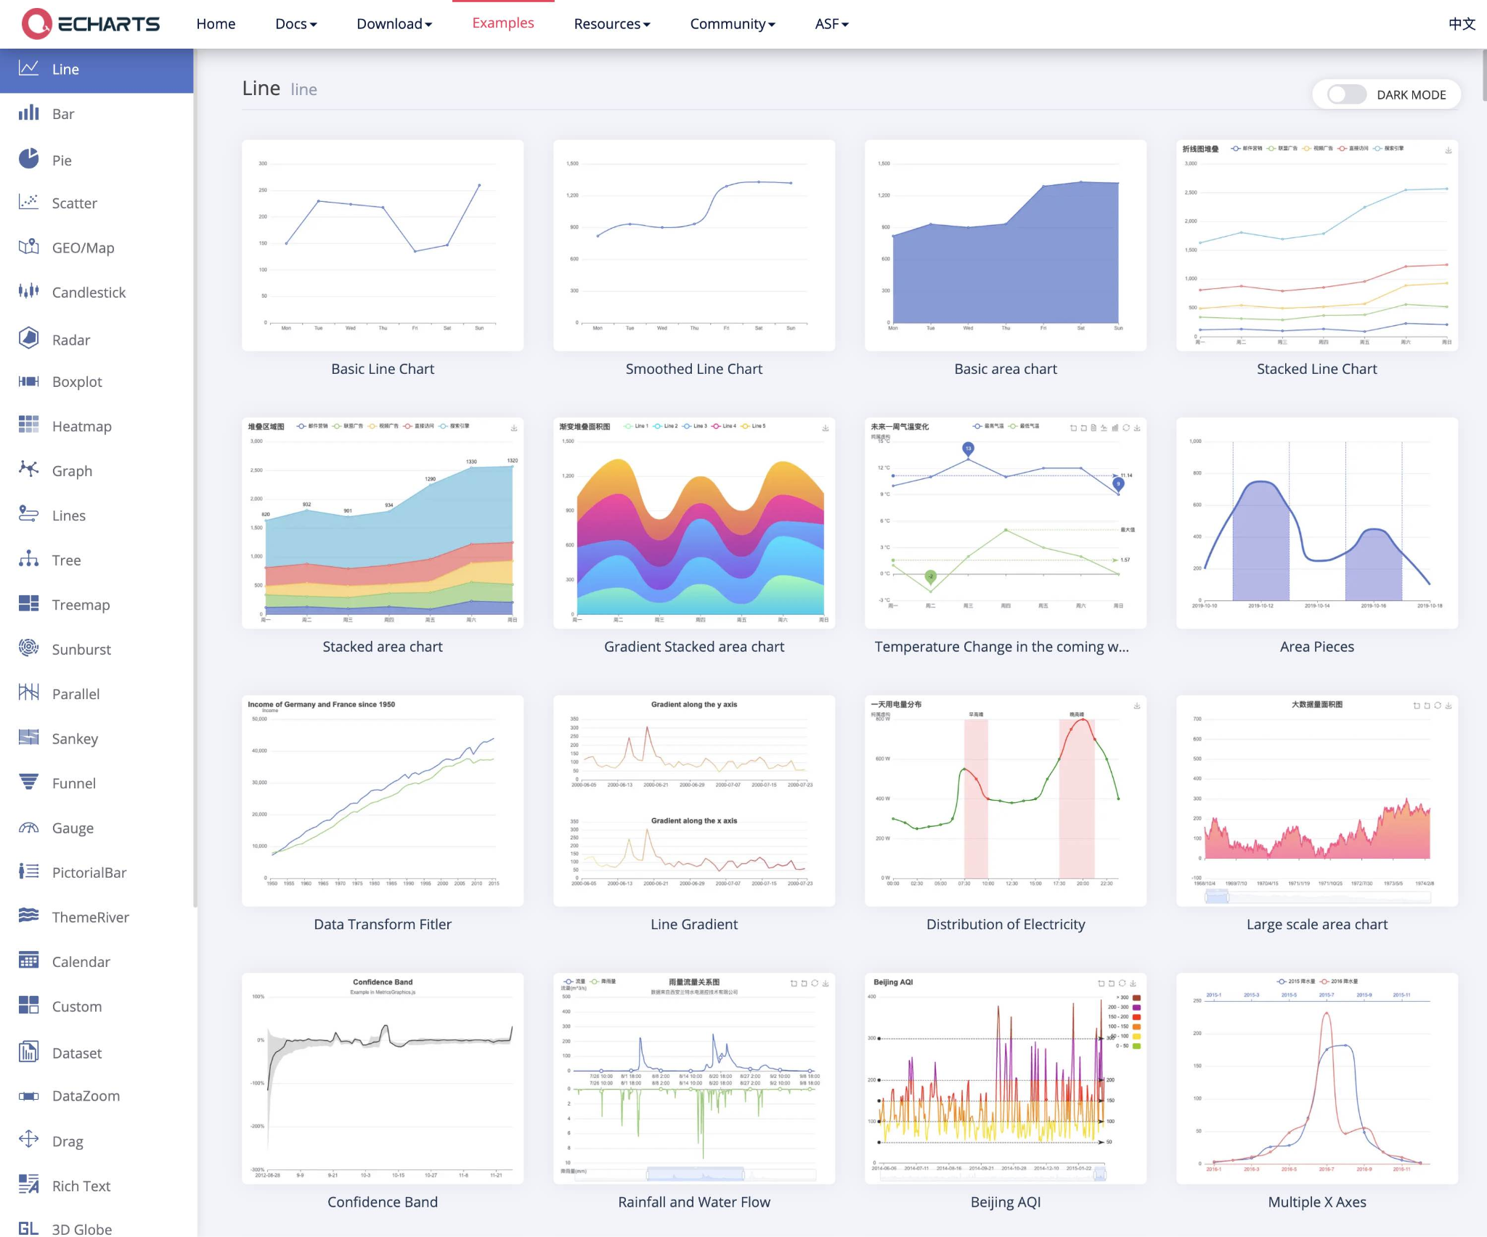
Llibreries de disseny visual per Big data
Apache ECharts: És una llibreria de visualització de dades per JavaScript de codi obert. Aquesta plataforma brinda una sèrie de gràfiques flexibles per crear múltiples representacions visuals.

